Slide 1

Отделение Авиации и Высшего Управления
Division of Aerospace and Advanced Control
www.unis.cz
www.mechsys.cz
The information contained in this document is UNIS, a.s. proprietary information and is disclosed in confidence. It is the property of UNIS, a.s. and shall not be used, disclosed to others or reproduced without the express written consent of UNIS, a.s., including, but without limitation, it is not to be used in the product creation, manufacture, development, derivation or modifications. If consent is given for reproduction in whole or in part, this notice and the notice set forth on each page of this document shall appear in any such reproduction in whole or in part.
UNIS, 14.02. 2014

Slide 2
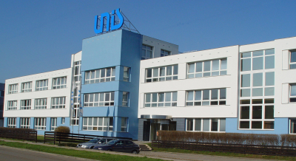
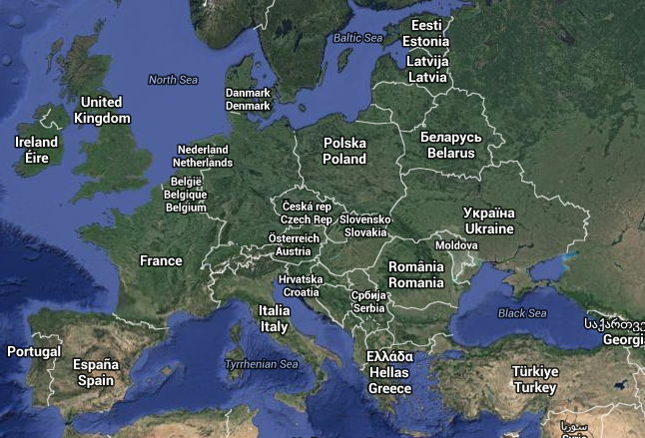
Основные данные компании УНИС
НAЗВAНИЕ ОБЩЕСTВA: | АО ”УНИС” (UNIS, a.s.)
AДРЕС ФИРМЫ: | Юндpовска ул. (Jundrovská) 33, г. Бpно, Чешская Республика
САИТ ФИРМЫ: | www.unis.cz
Компания УНИС не производственная компания. Основные процессы это разработка архитектуры, дизайна, тестирования и производство на уровне малых серий прототипов
Russia

Slide 3
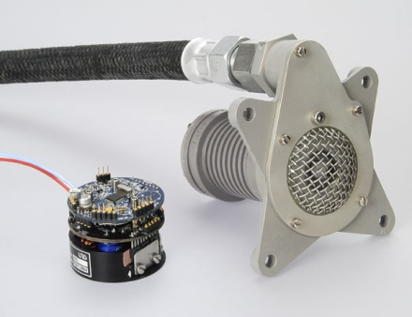
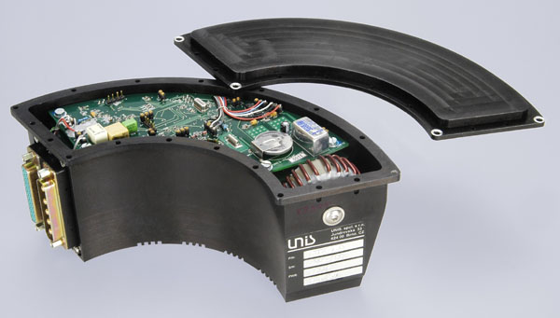
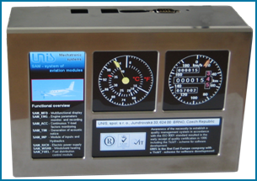
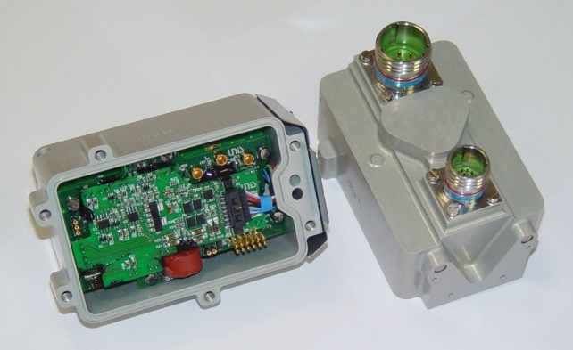
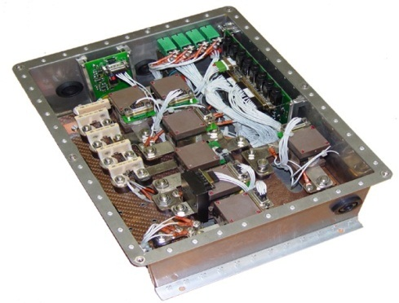
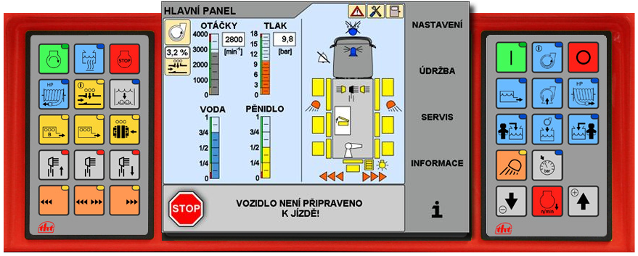
Основным направлением деятельности компании УНИС и отделения Авиации и высшего управления является :
Разработка и производство специальной электроники для критических аппликаций в промышленности и самолетостроении.

Slide 4
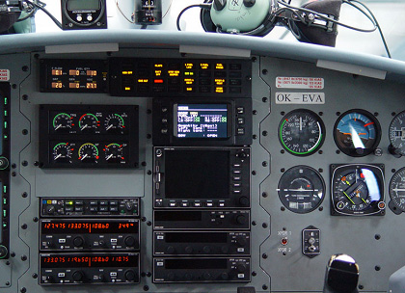
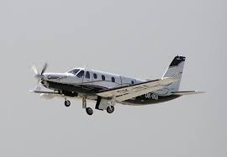
Aвионика
Многофункциональные дисплеи авиации
Технология LCD, TFT
Модуль мониторинга самолета
Модуль мониторинга двигателя
Модуль диагностики
Информачный обмен данных по связи
ARINC-429, CAN, FlexRay
Сертификация
AERO- AE 270 - CAN-aerospace
FAA Regulations
Сертификация

Slide 5
Силовая электроника
Электрические распределительные сыстемы
Предназначены для малой авиации
Управление электро - нагрузками самолета
Осуществление защиты
Сотрудничество с пусковой системой двигателя
Сертификация по EASA DO160, DO254
- Сертифицировано для EV-55 самолета

Slide 6
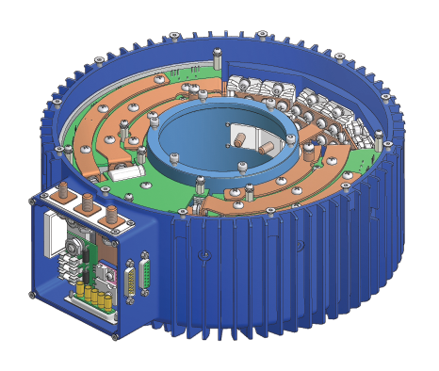
Малые энергоисточники для стартер генераторов и
електро-вспомогательный апаратов
- AC/DC преобразование
- 1kW, 3kW, 9kW

Slide 7
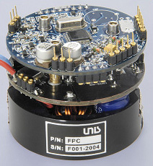
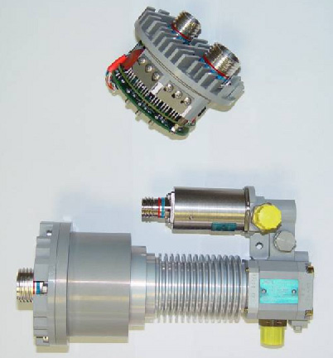
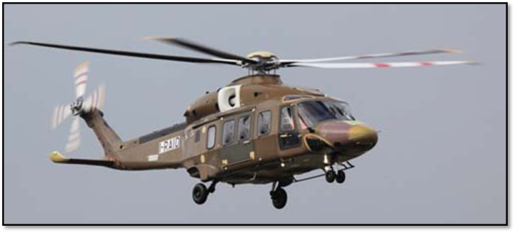
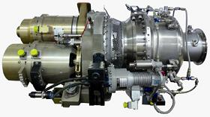
Топливные системы
Системы управления дозатором
и електроприводным насосом
Гарантированная точность потока топлива
Мониторинг, диагностика и запись данных
Проекты
- L410 – Aircraft Industries
- APU, Safran, Microturbo
Сертификация -
- APU, Safran, Microturbo
по EASA DO160, DO178,DO254

Slide 8
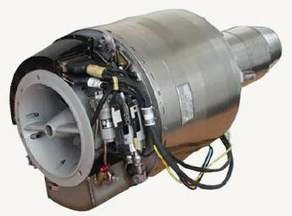
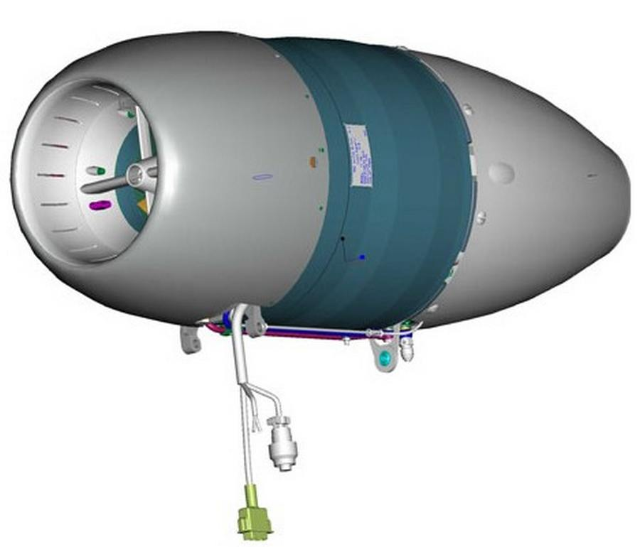
Блок контроля и управления двигателем
АСУ для двигателей мощности до 200KW
Подход к архитектуре – модулярная концепция
Контроль топлива електроприводных насосов
Контроль масляного насоса
Контроль стартер-генератора и преобразователь AC/28VDC
Мониторинг – Диагностика - Защита
Запис и сохранение данных
CAN, CANaerospace
Проекты
PBS – TJ40,TJ80,TJ100 ,
PBS - TP100 / TS100

Slide 9
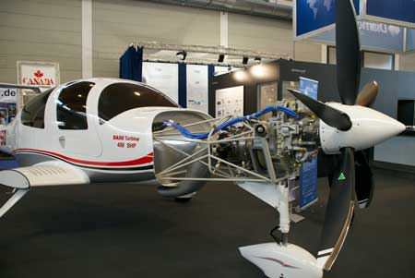
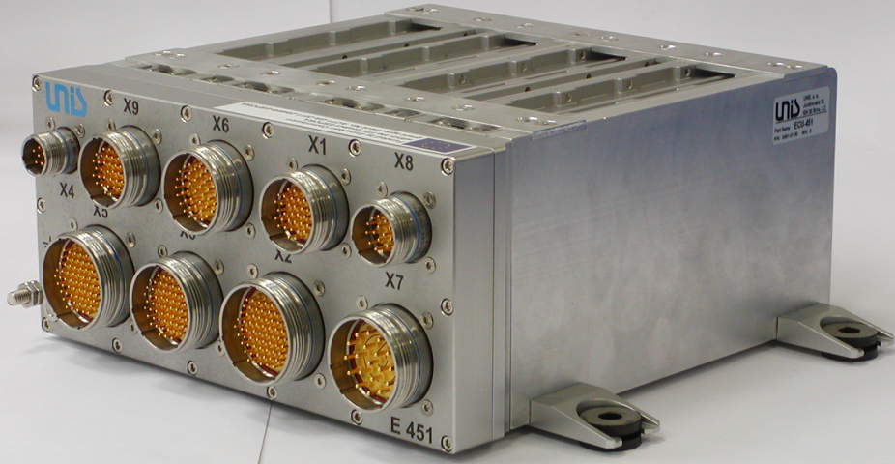
Блок контроля и управления двигателем
АСУ для двигателей мощности до 1МW
Подход к архитектуре – модулярная концепция
Контроль топлива електроприводных насосов
Контроль масляного насоса
Контроль стартер-генератора и преобразователя
AC/28VDC
Мониторинг – Диагностика - Защита
Запис и сохранение данных
CAN, CAN-aerospace
ARINC-429
Проекты
ЗАПОРОЖСКОЕ МАШИНОСТРОИТЕЛЬНОЕ
КОНСТРУКТОРСКОЕ БЮРО "ПРОГРЕСС„
ИМЕНИ АКАДЕМИКА А.Г.ИВЧЕНКО
Diamond DA50

Slide 10
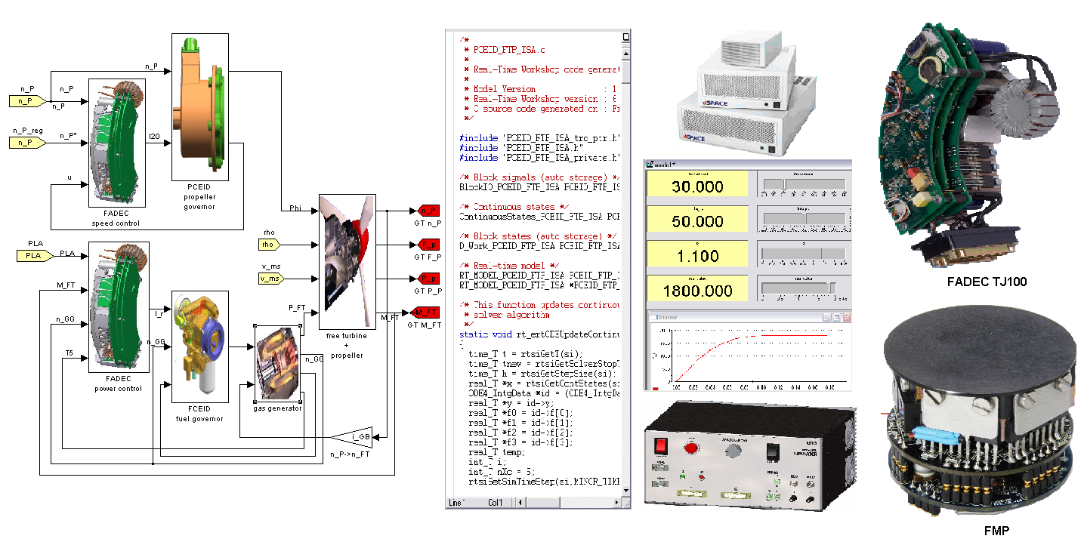
УНИС способен oбеспечить полный цикл разработки продукта от первичного анализа технического задния и предложения решения, через разработку софтвера и хардвера, дизайн механических частей и заканчивая созданием прототипа
Rapid Prototyping based on Model Based Design
Integration of control subsystem models in MATLAB/Simulink
Automatic code
generation and verification
(CANTATA C/C++, POLYSPACE, Embedde Coder, Code inspector)
Hardware in the loop
(HIL) simulation (dSPACE)
Target
control subsystem
evaluation

Slide 11

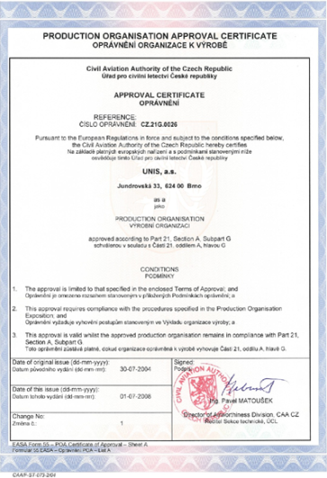
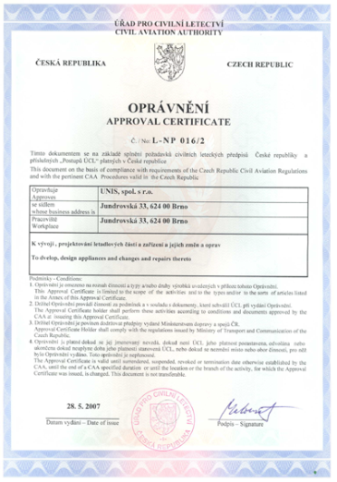
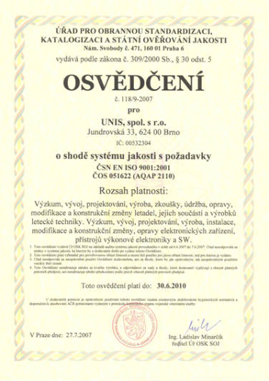
Тестирование в соответствии с требуемыми стандартами
ISO 9001:2000
ISO 20000
ISO 27000
EASA POA
DOA (Cz)
NATO AQAP 2110, part 21

Slide 12
CESAR - Cost Effective Small Aircraft
FP6 IP project (2006-2009) No.: 30888
(Partners: SE Ivchenko Progress, Evektor, Eurocopter,
Jihostroj, PIAGGIO AERO, DLR, Liebherr, SOCATA, VUT,… )
ESPOSA- Efficient Systems and Propulsion for Small Aircraft
FP7 IP project (2011-2015) No.: 284859
(Partners: Grob Aircraft, Honeywell International, PIAGGO AERO, AVIO, Evektor, SE Ivchenko Progress, Motor Sich, PBS, Jihostroj, Sysgo, VUT,

Slide 13
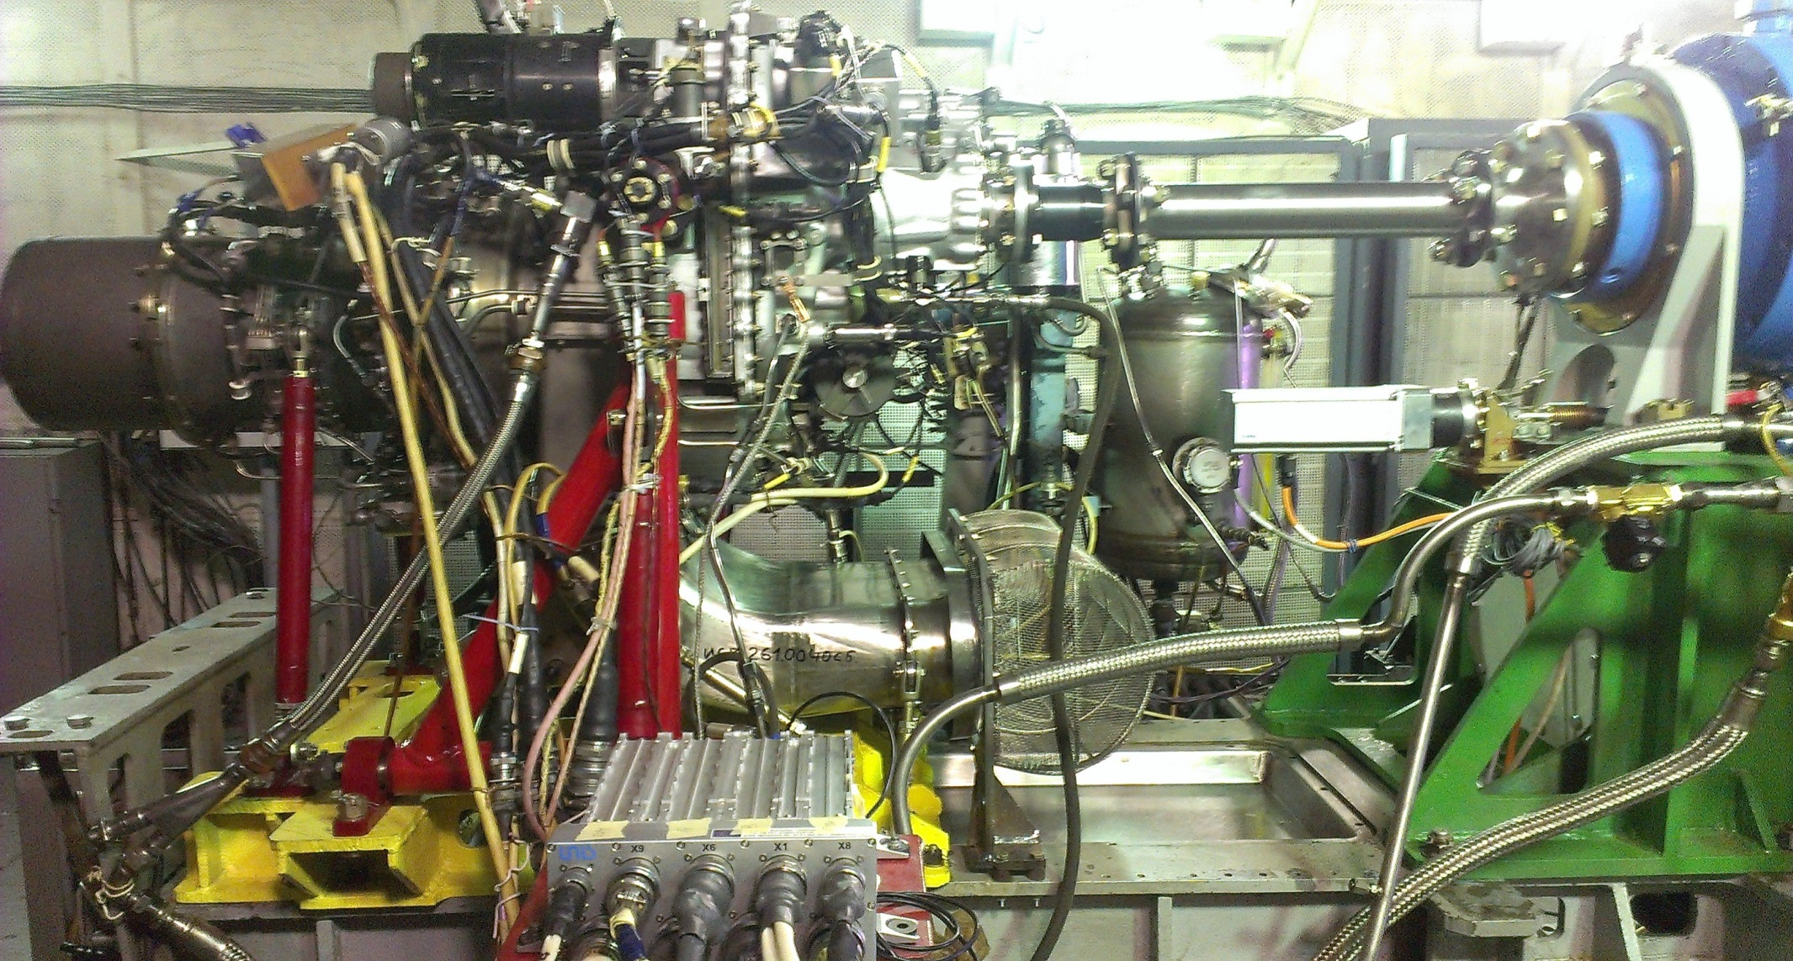

Slide 14
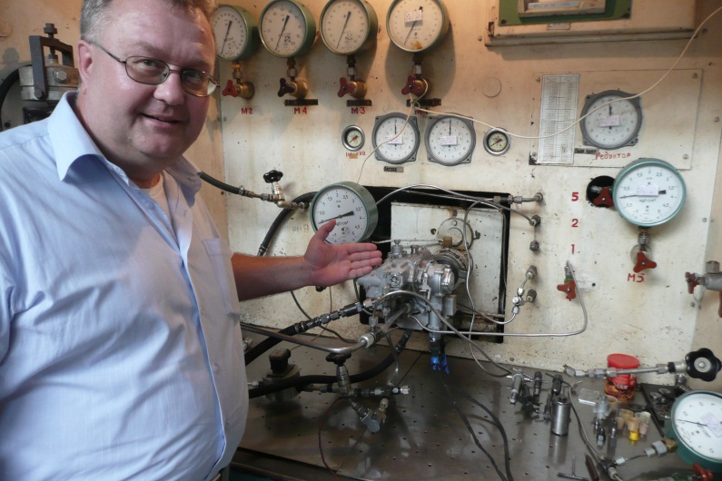

Slide 15
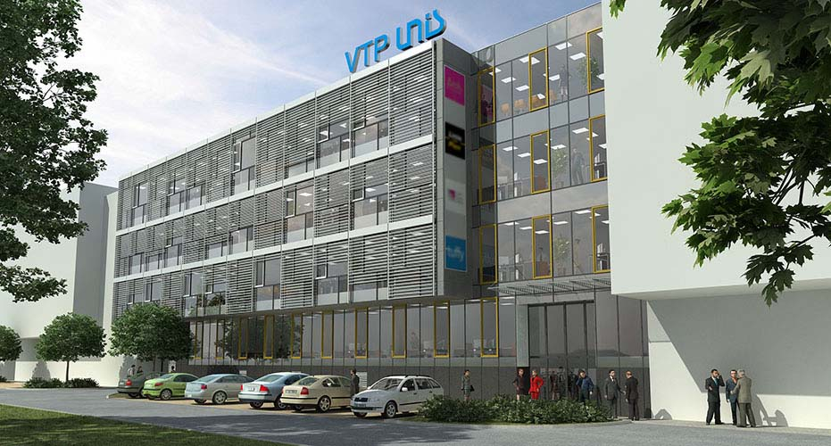

Slide 16
Лаборатория EMC (Электромагнитная совместимость) предназначенa для измерения
в без-эховой камере – расстояниe измерениx 1 м - 3 м
радиации проводов и устойчивость к радиочастотным помехам от 10 кГц до 400 кГц
устойчивости к электромагнитным полям - интенсивность до 200 В / м с полосой частот от 80 МГц до 18 ГГц
радиочастотные удары
Диапазон проверок по EMC - Директивы и Правила
RTCA/DO-160 - environmental test conditions (categories) and corresponding test procedures for airborne equipment
MIL-STD-461, MIL-STD-883 - testing microelectronic devices
CISPR 25, ČSN EN 55025 - radio disturbances
ISO 10605, ISO 11452-4, ISO 7637-2 - Road vehicles - Component test methods for electrical disturbances
CISPR 11, CISPR 22 - medical applications in residential (Class B) or industrial (Class A) environments.
ČSN EN 55011, ČSN EN 55022 Radio-frequency characteristics,Limits and methods of measurement
IEC/EN 61000- international immunity standard for electronic equipment ability, Radiated, radio-frequency, electromagnetic field immunity test

Slide 17
Лаборатория климатических испытаний в климатической камере предназначен для
быстрого изменения температуры - иапазон изменения температуры
Диапазон изменения температуры -70 градусов по Цельсию до 180 градусов по Цельсию с возможностью изменения скорости температуры 15 градусов по Кельвину в минуту
Диапазон регулирования влажности от 10 процентов до 98 процентов относительной влажности в соответствии по схеме Молье
Камера контроля теплового удара предназначен для:
Объем рабочего пространства 320 литров
теплый поток до +50 градусов по Цельсию +220 градусов по Цельсию
холодно режим - 80 градусов по Цельсию в градусы по Цельсию _60
скорость pередачi из горячей части в холодной режим менее чем 10 секунд

Slide 18
Лабораторные испытания механической прочности предназначен для
Тестирования вибрации – синус - 35 кН (кило Ньютон)
Случайнаой вибрации 32 кН
Удара 105 кН тест потрясения
Максимальное значение ускорения:
Синусоидальные вибраций - 100 г
Случайная вибрация – 67г
Удар – 207г
Лаборатория механических и климатических испытаний могут быть объединены и осуществление, управление и контроль может проводится одновременно на базе вышеуказанных параметров

Slide 19
Спасибо за внимание
Ing. Lubos VARGOVCIK, CSc
vargovcik@unis.cz
+420602717940
+420541515225

